Slide 1
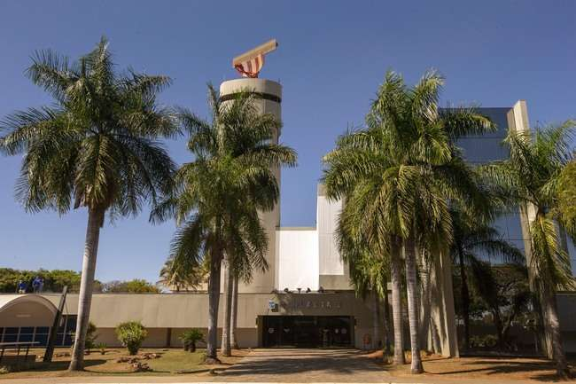
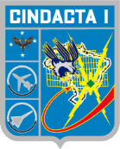
Primeiro Centro Integrado de Defesa Aérea e Controle de Tráfego Aéreo
DIVULGAÇÃO DO VALOR PÚBLICO
2º TRIMESTRE 2023

Slide 2
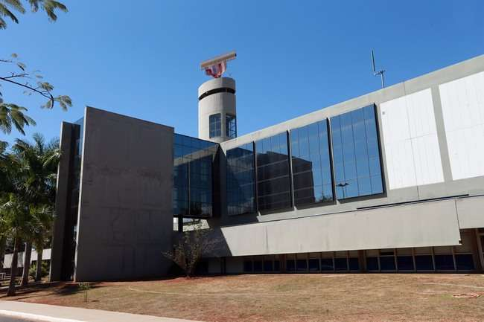
Primeiro Centro Integrado de Defesa Aérea e Controle de Tráfego Aéreo
Decea explica bastidores do acionamento em missões de busca e salvamento com Aeronaves
Auditor da ICAO afirma que o Brasil tem um papel relevange no mundo no controle do Espaço Aéreo
de Informação de vôo Brasília
Agora na Região de Informação de Voo Brasília,
DECEA inaugura mais uma fase do Projeto CPDLC
Continental

Slide 3
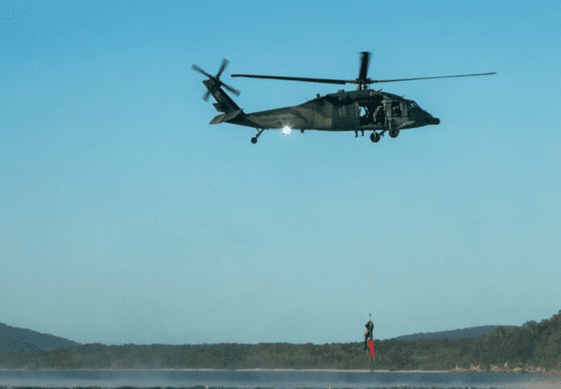
DIVISÃO DE OPERAÇÕES
Por trás da operação para encontrar e resgatar vidas, existe um intenso trabalho nos bastidores, que envolve uma rede integrada, monitorando possíveis incidentes 24 horas por dia
. A atuação dos militares envolvidos em missão de busca e salvamento consiste no emprego de meios da Força Aérea Brasileira (FAB) e inicia com o acionamento do Sistema de Busca e Salvamento Aeronáutico (SISSAR), que tem o propósito de localizar e socorrer ocupantes de aeronaves e embarcações em situações de perigo. Esse sistema tem um órgão central, o Departamento de Controle do Espaço Aéreo (DECEA), que é o responsável pelo planejamento, normatização e supervisão da atividade.
Cabe ao Centro Brasileiro de Controle de Missão (BRMCC), localizado no Primeiro Centro Integrado de Defesa Aérea e Controle de Tráfego Aéreo (CINDACTA I), em Brasília (DF), verificar o sinal de alerta e transmiti-los aos Centros de Coordenação de Salvamento Aeronáuticos (ARCC), conhecidos como SALVAERO, situados em Brasília (DF), Curitiba (PR), Recife (PE) e Manaus (AM) – e/ou Marítimo (SALVAMAR), que assumem a missão de prestar o serviço de busca e salvamento.

Slide 4
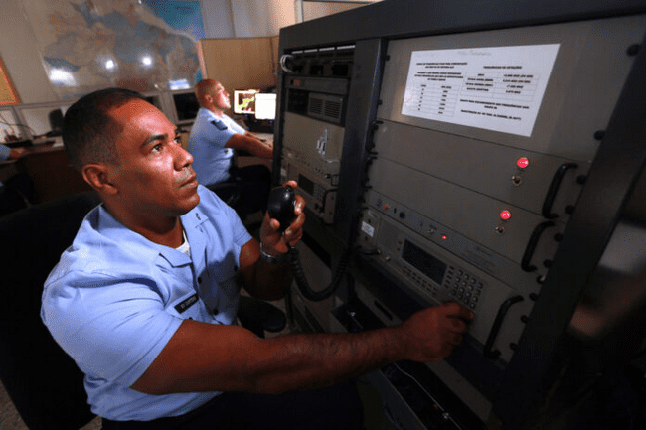
DIVISÃO DE OPERAÇÕES
Cabe ao Centro Brasileiro de Controle de Missão (BRMCC), localizado no Primeiro Centro Integrado de Defesa Aérea e Controle de Tráfego Aéreo (CINDACTA I), em Brasília (DF), verificar o sinal de alerta e transmiti-los aos Centros de Coordenação de Salvamento Aeronáuticos (ARCC), conhecidos como SALVAERO, situados em Brasília (DF), Curitiba (PR), Recife (PE) e Manaus (AM) – e/ou Marítimo (SALVAMAR), que assumem a missão de prestar o serviço de busca e salvamento.
SALVAERO tem a responsabilidade de coordenar as operações de busca e salvamento em sua respectiva área de jurisdição por meio de dados recebidos do BRMCC, órgãos de controle de tráfego aéreo ou por demanda do público em geral. Após o acionamento de todo esse sistema, podem ser acionados aeronaves, embarcações e grupos de solo para a missão de busca e salvamento.
Os alertas oriundos de aeronaves ou embarcações são recebidos pelo sistema COSPAS-SARSAT. A rapidez na distribuição e na precisão das informações é determinante para que os Centros de Coordenação e Salvamento cumpram a missão e possam localizar e resgatar os sobreviventes o mais rápido possível.
Po

Slide 5
DIVISÃO DE OPERAÇÕES
Esse sistema funciona 24 horas por dia, a serviço da população nacional e os estrangeiros que estejam na área de responsabilidade brasileira. “A aptidão técnica para a execução de uma tarefa é de fundamental importância para se maximizar a probabilidade de sucesso Dentre da atividade de Busca e Salvamento, isso ganha um peso ainda maior por estarmos tratando de vidas que podem estar em potencial estado de perigo.
Logo, todos os Elos responsáveis, seja pelo planejamento, coordenação ou execução das missões de busca e salvamento, devem se manter constantemente treinados e em condições de atuar 24 horas por dia, 7 dias por semana“afirma o chefe da Divisão de Busca e Salvamento (DSAR) do DECEA, Major Aviador Bruno Vieira Passos
Sistema INFOSAR
O DECEA tem priorizado o trabalho de conscientização através de campanhas de divulgação para destacar a importância do registro das balizas pelos proprietários de aeronaves e embarcações.
De acordo com o Major Vieira, os proprietários de aeronaves e embarcações que possuem balizas de emergência ELT e EPIRB ou localizadores pessoais (PLB) devem registrar seu equipamento no INFOSAR, sistema do Comando da Aeronáutica destinado ao cadastro de balizas de emergência. “Desde janeiro de 2016, quando o sistema entrou em funcionamento, 8.192 usuários registraram suas balizas, dos quais tiveram exclusões, atualizações de dados e inserções no sistema de registro”, esclarece.
.

Slide 6
DIVISÃO DE OPERAÇÕES
Como mostrado na semana passada no AEROIN, estão atualmente no Brasil representantes da Organização da Aviação Civil Internacional (OACI, ou ICAO em inglês) para a realização de uma auditoria em unidades de controle do espaço aéreo da Força Aérea Brasileira (FAB).
Diante disso, o Departamento de Controle do Espaço Aéreo (DECEA) agora detalha um pouco dos trabalhos que o auditor da ICAO, Mauricio Espinoza Murillo, tem feito nesta semana.
O representante foi recebido pelo Chefe do Subdepartamento Técnico do Departamento de Controle do Espaço Aéreo, Brigadeiro Engenheiro Alessander de Andrade Santoro, em sua chegada ao DECEA.“O nosso objetivo não é apontar erros, queremos checar a eficiência do mecanismo, da metodologia e dos procedimentos implantados. Nós precisamos trabalhar sempre em conjunto.
O Brasil tem um papel relevante no mundo em termo de infraestrutura, seu sistema de navegação e vigilância funciona muito bem”, disse Mauricio Espinoza.
O Brigadeiro Santoro, representando o Diretor-Geral do DECEA, Tenente-Brigadeiro do Ar Alcides Teixeira Barbacovi, destacou a importância do trabalho da OACI e reforçou a colaboração em prover as informações necessárias para o êxito da avaliação.“É muito bom que a auditoria aconteça para que tenhamos uma visão diferente dos processos. Contribui para melhorarmos, pois estamos sempre buscando uma evolução contínua de nossos serviços”, pontuou o Oficial-General.

Slide 7
DIVISÃO DE OPERAÇÕES
Conforme programado, nesta segunda-feira (05/06), o auditor da OACI visitou quatro Organizações Militares subordinadas ao DECEA: o Destacamento de Controle do Espaço Aéreo do Galeão (DTCEA-GL), o Instituto de Cartografia Aeronáutica (ICA), o Grupo Especial de Inspeção em Voo (GEIV), no Rio de Janeiro (RJ); e o Primeiro Centro Integrado de Defesa Aérea e Controle de Tráfego Aéreo (CINDACTA I), em Brasília DF).
Dando início a visita, Mauricio Espinoza conheceu a Torre de Controle do Galeão (TWR-GL) e o Controle de Aproximação do Rio de Janeiro (APP-RJ), no DTCEA-GL, unidade subordinada ao Centro Regional de Controle do Espaço Aéreo Sudeste (CRCEA-SE).
A Área de Controle Terminal do Rio de Janeiro (TMA-RJ) abrange o espaço conhecido como tubulão, que liga a TMA-RJ à Área de Controle Terminal São Paulo (TMA-SP). Já a Torre do Galeão gerencia o tráfego de todas as aeronaves que circulam no Aeroporto Internacional Tom Jobim (RJ).
Em seguida, o representante da OACI esteve no ICA, sendo recepcionado pelo Diretor do Instituto, Coronel Aviador Anderson Belchior Zuchetto de Castro, que mostrou os serviços prestados pelo Instituto referentes ao gerenciamento da informação aeronáutica, à elaboração de procedimento da navegação aérea, à cartografia aeronáutica e à concepção do espaço aéreo brasileiro.
Na visita ao GEIV, o Comandante da Unidade, Tenente-Coronel Aviador Antonio Carlos Marins Pedroso Filho, apresentou o histórico, a estrutura e a missão do Grupo nas inspeções a auxílios e homologação de procedimentos de navegação aérea.
Foi destacado o importante trabalho da Organização em assegurar que os equipamentos operem dentro dos padrões de segurança exigidos por todos os órgãos de aviação internacional, mantendo os elevados níveis de eficiência.
Por fim, Mauricio Espinoza esteve no CINDACTA I, organização responsável por exercer a vigilância e o controle da circulação aérea em sua área de responsabilidade.
C

Slide 8
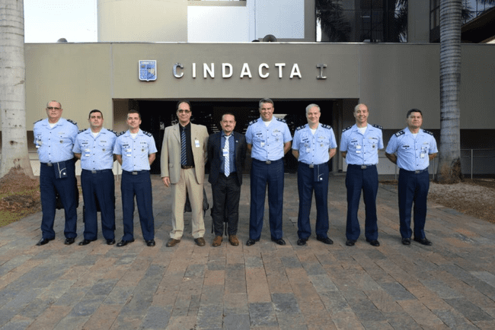
DIVISÃO DE OPERAÇÕES

Slide 9
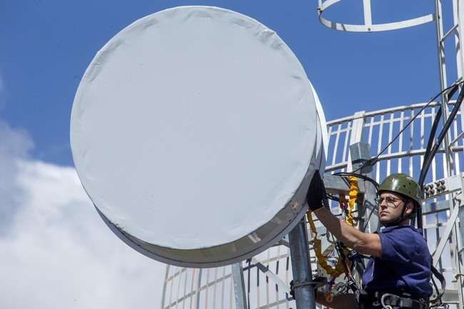
DIVISÃO TÉCNICA

Slide 10
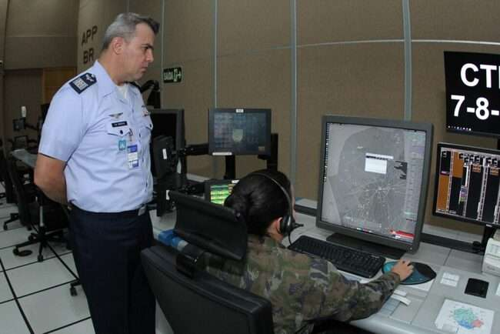
DIVISÃO TÉCNICA
Agora na Região de Informação de Voo Brasília, DECEA inaugura mais uma fase do Projeto CPDLC Continental
O uso de enlace de dados na comunicação entre pilotos e controladores de tráfego aéreo, chamada de CPDLC (do inglês Controller Pilot Data Link Comunications), está implantado na Região de Informação de Voo (FIR) Brasília, informa o Departamento de Controle do Espaço Aéreo (DECEA).
Inaugurado no último dia 5 de junho, o Projeto CPDLC Continental faz parte do Programa SIRIUS Brasil e evidencia a modernização contínua do Sistema de Controle do Espaço Aéreo (SISCEAB), em resposta às demandas provenientes do crescimento e do aumento do tráfego aéreo e das evoluções tecnológicas da aviação.

Slide 11
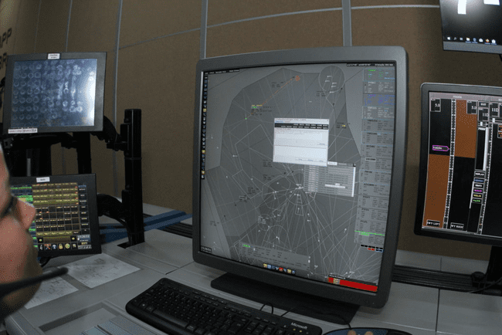
DIVISÃO TÉCNICA

Slide 12
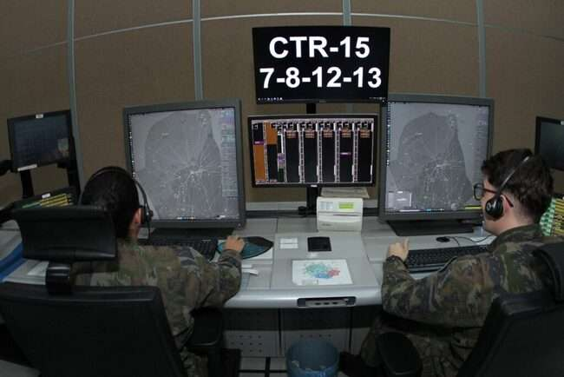
DIVISÃO TÉCNICA
Para seu desenvolvimento foram realizadas ações nos campos de infraestrutura de telecomunicações, engenharia e sistemas, capacitação de recursos humanos, doutrina operacional, normatização e gerenciamento do risco à segurança operacional.
O resultado da prova de conceito técnico-operacional, conduzida pelo Primeiro Centro Integrado de Defesa Aérea e Controle de Tráfego Aéreo (CINDACTA I), atestou a prontidão para o início da operação do Projeto no espaço aéreo sob responsabilidade deste Centro, que foi planejada em fases para permitir a ambientação gradativa de controladores de tráfego aéreo e tripulações, além de possibilitar a verificação do comportamento da operação antes da implementação generalizada

Slide 13
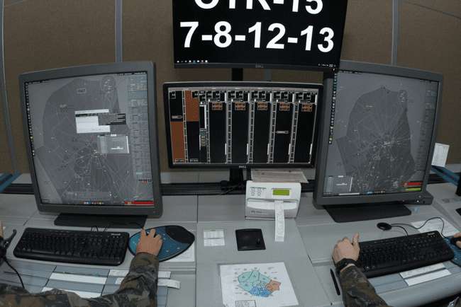
DIVISÃO TÉCNICA

Slide 14
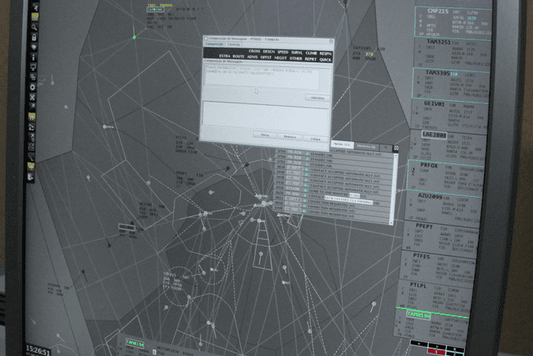
DIVISÃO TÉCNICA
Desde 2021 a CPDLC é empregada nas regiões Norte e Nordeste do País. Agora, sua operacionalização no espaço aéreo superior (acima do FL245, ou seja, acima do nível de voo de 24.500 pés) da região Centro-Oeste amplia as fronteiras de emprego dessa aplicação como um meio adicional às comunicações no controle de tráfego aéreo no espaço aéreo continental e traduz-se em benefícios para a sociedade brasileira.

Slide 15
DIVISÃO TÉCNICA
Para o gerente do Projeto LANDELL, Capitão Especialista em Comunicações Marcel Mello Faundes, o emprego da CPDLC na FIR Brasília irá assegurar maior assertividade e amparo na frasiologia e à redução da possibilidade de incidentes relacionados a esse fator.
As melhorias CPDLC implementadas na plataforma de controle de tráfego aéreo permitem a automatização de tarefas, o gerenciamento rápido e eficiente das comunicações e a utilização mais racional do tempo pelo controladores de tráfego aéreo”, explicou o Oficial”
No contexto estratégico,a CPDLC é identificada pela Organização Internacional da Aviação Civil (OACI/ICAO) como uma das tecnologias habilitadora para o desenvolvimento de modernos conceitos de gerenciamento de tráfego aéreo, para garantia da segurança nas operações aéreas e viabilização de maior ordenamento, previsibilidade, fluidez e agilidade do tráfego aéreo.
* Dados atualizado em Junho de 2023

